Slide 2
MAESTROS Y MAESTRAS
CURRICULUM VITAE

Slide 3

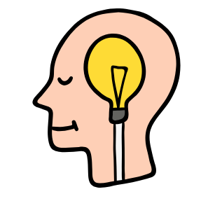

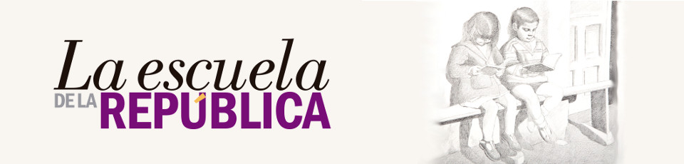


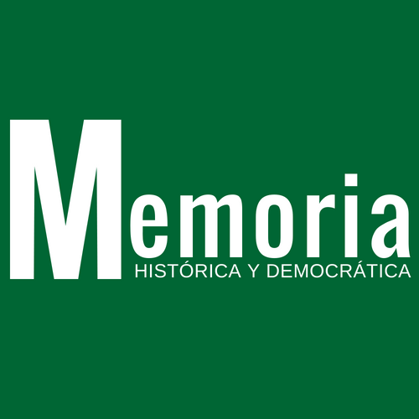
CURRICULUM VITAE
MIRAR
PENSAR
En cualquier sistema educativo el profesorado juega un papel muy importante.
Entre las propuestas del momento fue convertir al profesorado en funcionario del estado y despegarla de confesionalidad alguna, separando así la Iglesia católica del Estado.
Durante la 2ª República fueron muchas las figuras destacadas. Su labor fue muy importante y aportaron una nueva visión de la educación al alumnado que a día de hoy aún puede resultar novedosa.
Te proponemos que consultes esta página, donde podrás ver una selección de estas y estos maestros y trabajar sobre su biografía.
Formad equipos de cuatro.
Cuando leas cada una de las biografías fíjate atentamente en :
  Su formación.
  Experiencia.
  Personas que les influenciaron.
  Habilidades.
  Intereses.
  3. Realizad una ficha que recoja la información.
HACER
Una vez que hayáis consultado las distintas biografías, seleccionad la que más os ha llamado la atención.
Imaginad que esta o este maestro vive hoy en día y quiere trabajar en vuestros centros.
Redactad un curriculum vitae, teniendo en cuenta los aspectos anteriores.
Compartid vuestro trabajo con el resto de la clase.
ENLACE WEB DOCUMENTAL

Slide 4
FICHA PARA EL PROFESORADO
MIRAR
DESARROLLO
OBJETIVOS:
Conocer distintos personajes históricos importantes.
Valorar las aportaciones de distintos personajes a la historia y vida de España.
Saber redactar distintos tipos de textos integrando los contenidos adquiridos analógica y digitalmente.
INFORMACIÓN NECESARIA:
Esta página recopila los principios, propuestas políticas y pedagógicas, así como las voces y vidas de quienes las hicieron posible.
En ella puedes encontrar una recopilación de distintos materiales que hay en la red.
PRIMARIA – SECUNDARIA – F.P. BÁSICA
El alumnado investigará sobre distintas figuras importantes relacionadas con la educación durante la Segunda República.
Deberá identificar los aspectos más importantes de su biografía.
PROPUESTA DE USO DE RECURSOS TICs:
PRODUCTO FINAL
El alumnado deberá:
Investigar sobre un personaje relevante.
Destacar y comprender los aspectos fundamentales de su biografía.
Redactar un Currículum Vitae de este personaje.
Posteriormente se hará una puesta en común de los distintos trabajos.
ENLACE WEB DOCUMENTAL
¨Fuimos una generación huérfana de maestros y desconocedora del gran legado histórico que supuso la Segunda República¨. Mariano Pérez Galán.
CURRICULUM VITAE

